Slide 1
Il ritorno sulle Alpi lombarde

Slide 2
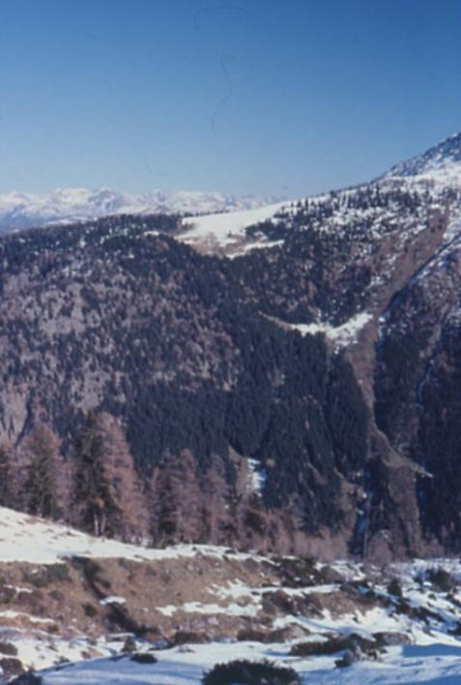
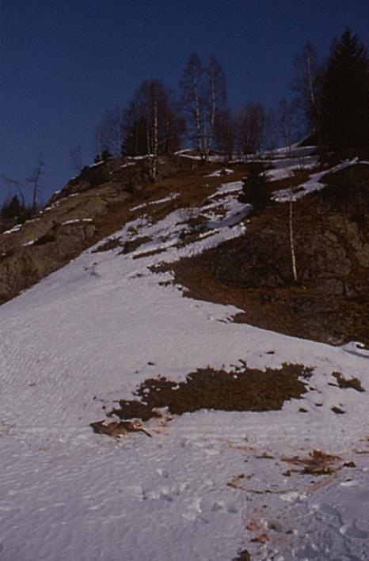
Il ritorno del lupo sulle Alpi lombarde
Estate 1999 - Primavera 2000

Slide 3
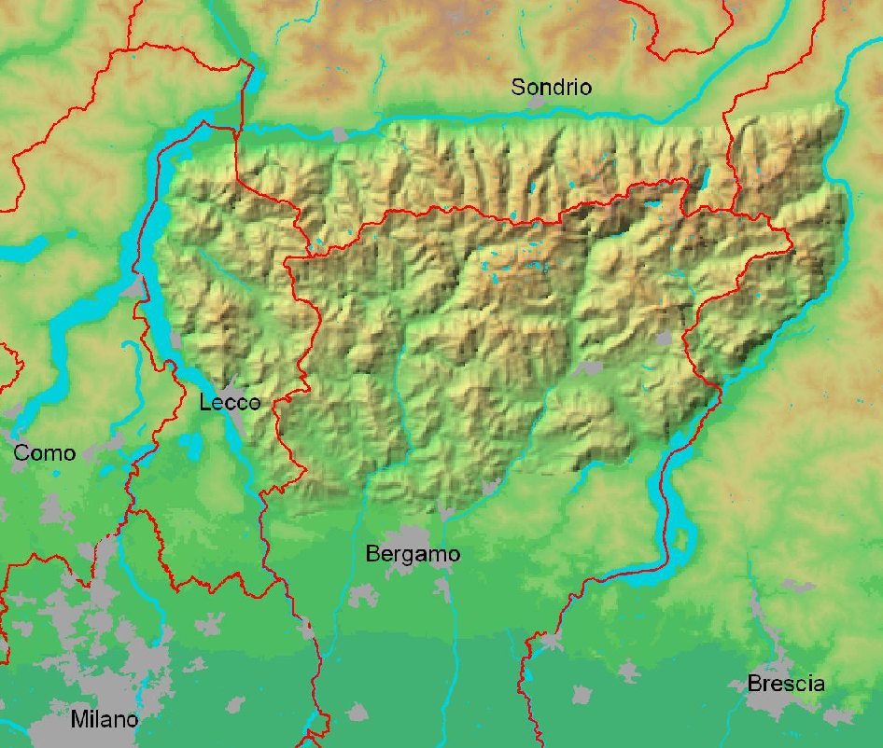
Il ritorno sulle Alpi lombarde
1999
2001
2002
2003
2004

Slide 4
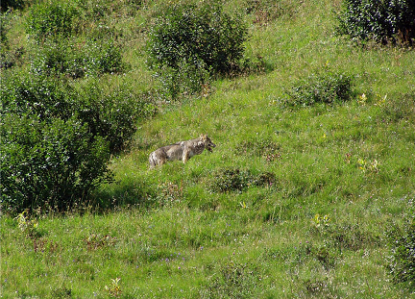
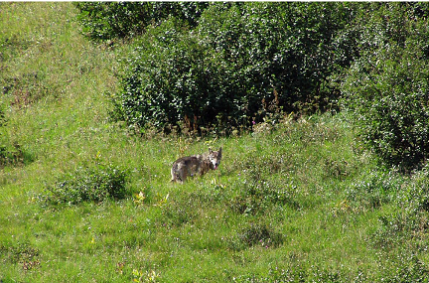
Il ritorno sulle Alpi lombarde
27 Luglio 2003
Presolana
(Foto S. Gamba)

Slide 5
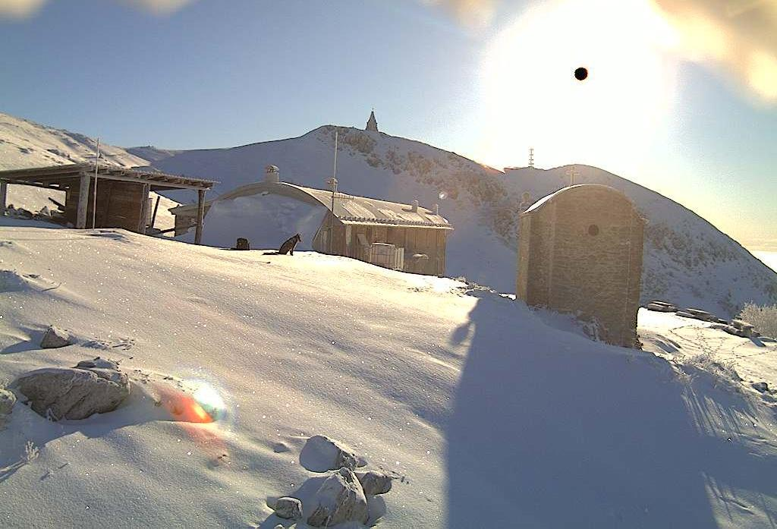
Il ritorno sulle Alpi lombarde
2010 (gennaio) - Monte Guglielmo BS – ISPRA: Lupo non italiano

Slide 6
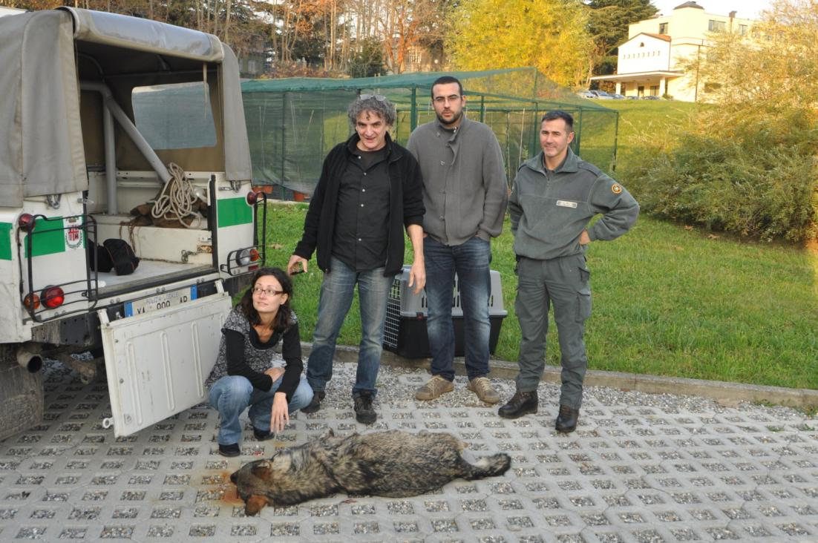
Il ritorno sulle Alpi lombarde
2012 (notte tra il 12 e 13 novembre ) - maschio di lupo di circa due anni di età (peso 36 kg), ottimo stato di salute, investito a Somma Lombardo (VA), vicino Aeroporto di Malpensa. ISPRA: lupo italiano

Slide 7
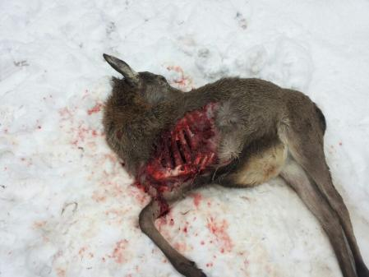
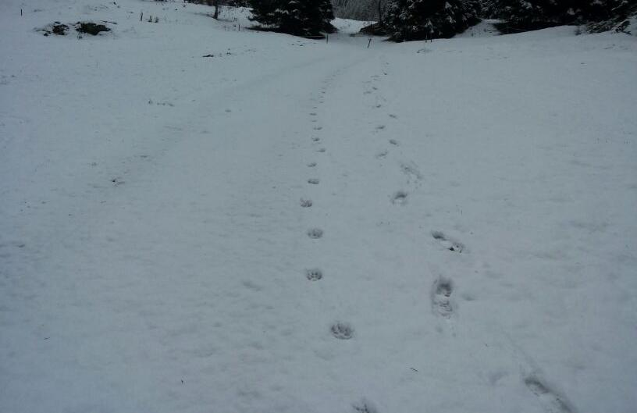
Il ritorno sulle Alpi lombarde
19 aprile 2014
Val Belviso SO

Slide 8
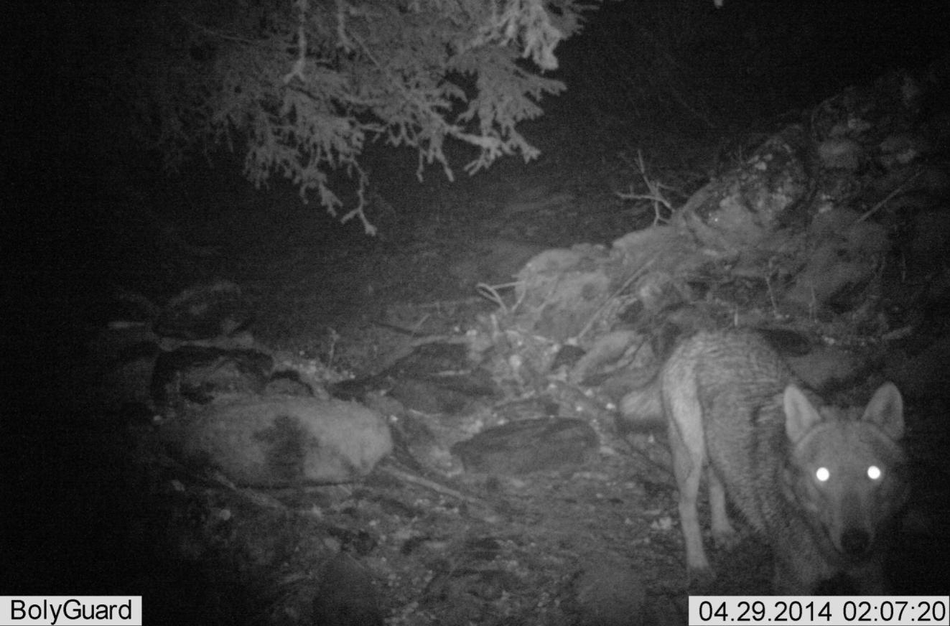
Il ritorno sulle Alpi lombarde
29 aprile 2014
Val Belviso

Slide 9
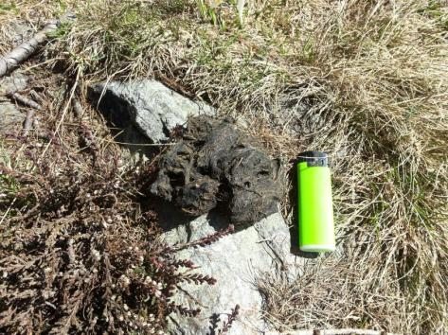
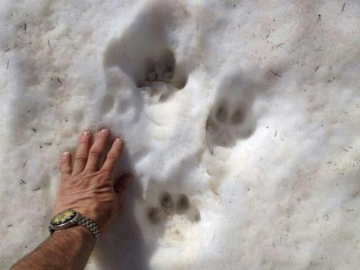
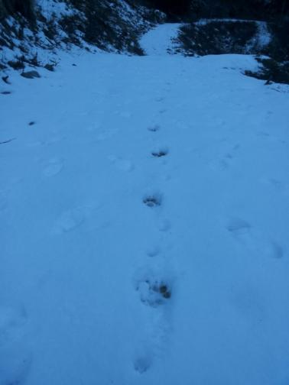
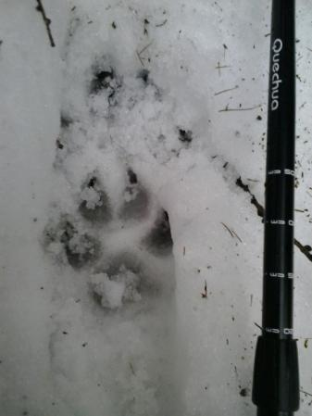
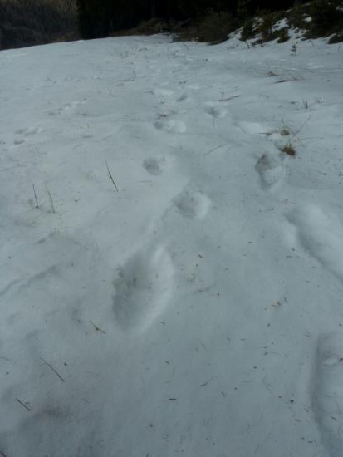
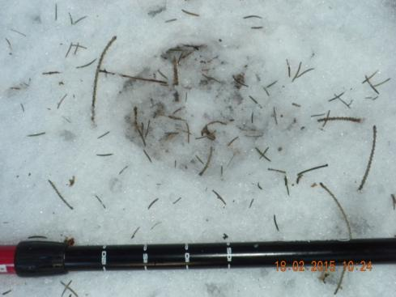
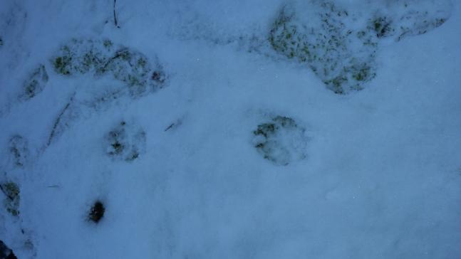
Il ritorno sulle Alpi lombarde
WMSO1

Slide 10
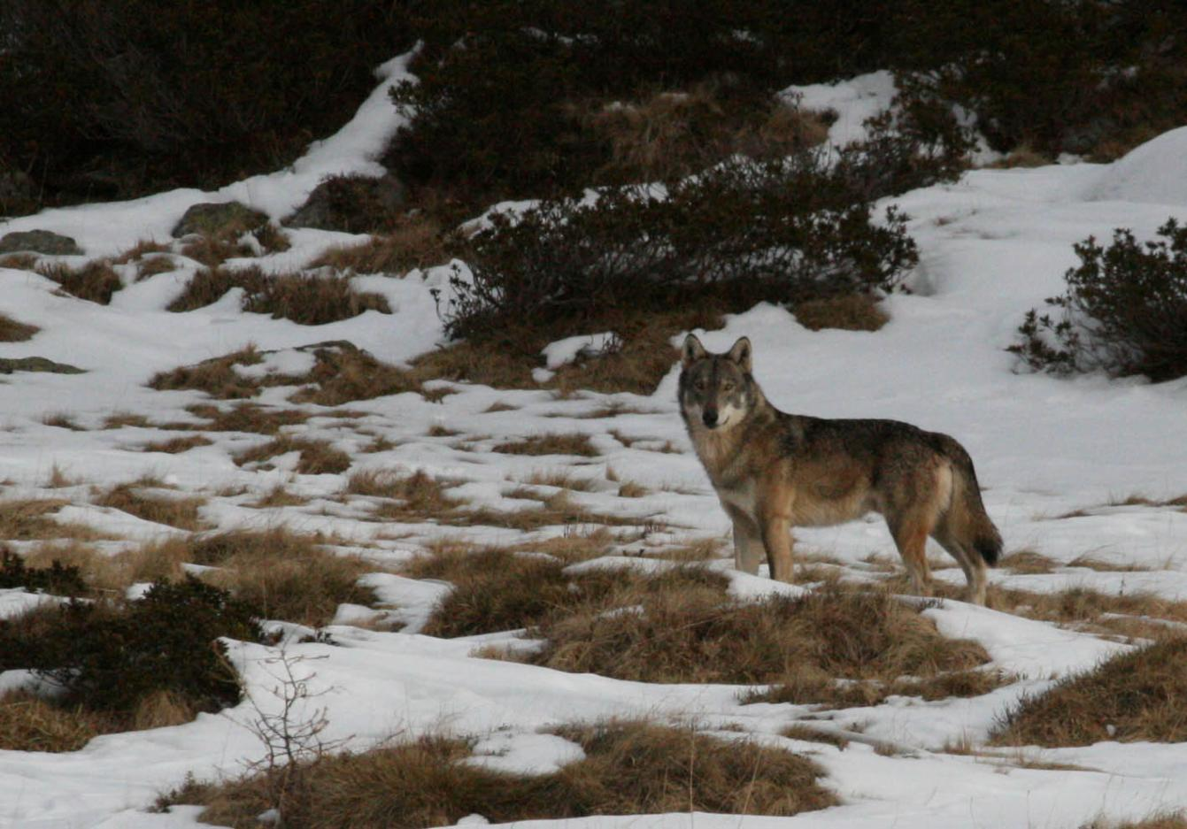
Il ritorno sulle Alpi lombarde
24/12/2014
Val Camonica
Foto F. Cao

Slide 11
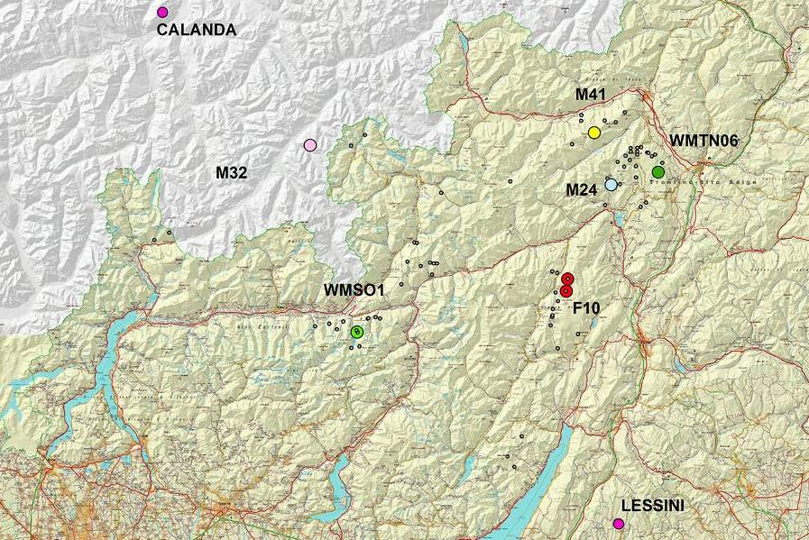
Il ritorno sulle Alpi lombarde
Core area 4 Alpi Centrali (2014-2015)
Notes:
Più nello specifico ecco la distribuzione dei lupi aggiornata
Nuclei rosa: branchi stabili (Calanda – Svizzera e Monti Lessini)
Bollini: individui genotipizzati: rossa è la femmina F10 sulle Dolomiti di Brenta; verde chiaro l’individuo in Valtellina; azzurro M24: maschio in alta Val di Non; giallo e verde scuro: altri due individui in Alto Adige
Puntini: segni di presenza non genotipizzati

Slide 12
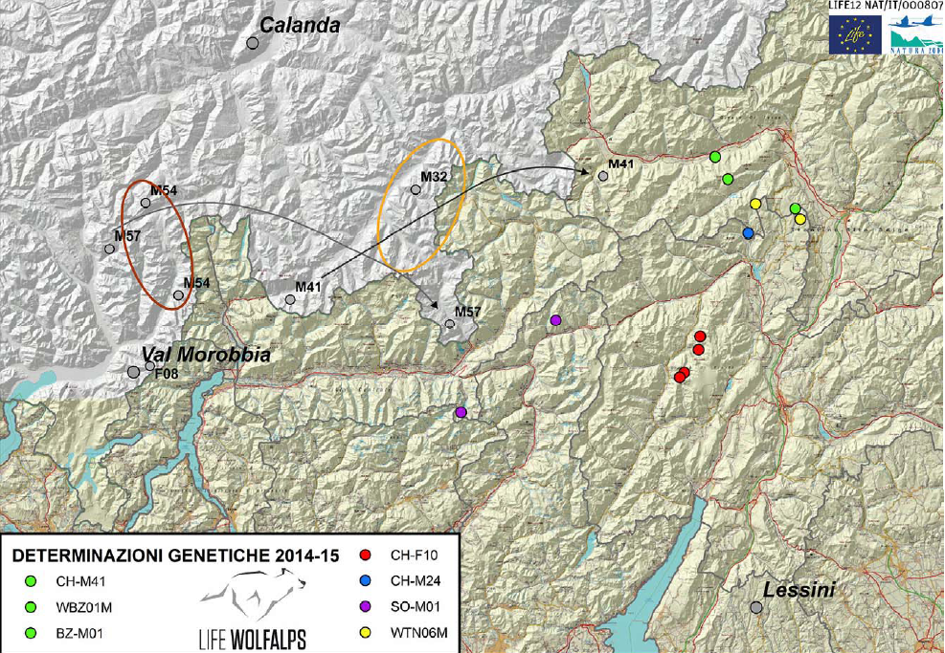
Il ritorno sulle Alpi lombarde
Notes:
Più nello specifico ecco la distribuzione dei lupi aggiornata
Nuclei rosa: branchi stabili (Calanda – Svizzera e Monti Lessini)
Bollini: individui genotipizzati: rossa è la femmina F10 sulle Dolomiti di Brenta; verde chiaro l’individuo in Valtellina; azzurro M24: maschio in alta Val di Non; giallo e verde scuro: altri due individui in Alto Adige
Puntini: segni di presenza non genotipizzati

Slide 13
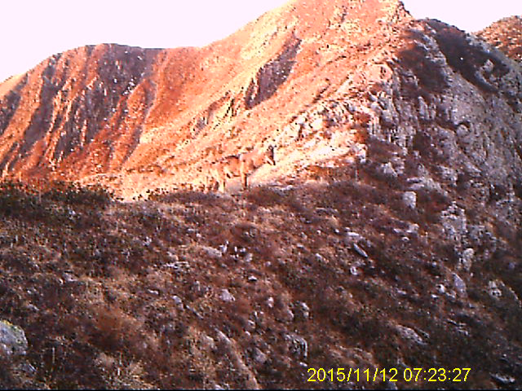
Il ritorno sulle Alpi lombarde
Autunno
Val Cavargna CO

Slide 14
